Slide 1
সবাইকে স্বাগত

Slide 2
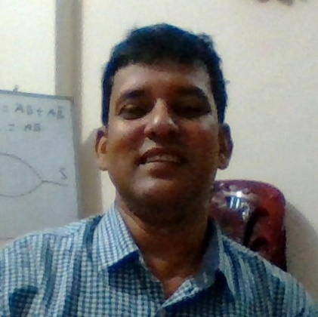
পরিচিতি
শিক্ষক পরিচিতি
পাঠ পরিচিতি
মুহাম্মদ লোকমান সিকদার
সিনিয়র প্রভাষক
তথ্য ও যোগাযোগ প্রযুক্তি
হযরত এয়াছিন শাহ পাবলিক কলেজ
রাউজান,চট্টগ্রাম।
শ্রেণিঃ-একাদশ
বিষয়ঃ-আইসিটি
অধ্যায়ঃ-৩য়
সময়ঃ-৪৫মিঃ
তারিখঃ ০৩/০৬/২০২১ইং

Slide 3
প্রেষনা দান

Slide 4
পাঠ ঘোষনা
আমাদের আজকের পাঠ-------
সংখ্যা পদ্ধতি
(Number System)

Slide 5
শিখন ফল
পাঠ শেষে শিক্ষার্থীরা---
১)সংখ্যা পদ্ধতি কি -তা ব্যাখ্যা করতে পারবে।
২)বিভিন্ন প্রকার সংখ্যা পদ্ধতির রুপান্তর করতে পারবে।

Slide 6
Number System
সংখ্যা পদ্ধতিঃ- বিভিন্ন সাংকেতিক চিহৃ ব্যবহার করে সংখ্যা লেখা ও প্রকাশ করার পদ্ধতিকে সংখ্যা পদ্ধতি বলা হয়।
সংখ্যা পদ্ধতি দুই প্রকার।যথাঃ-
১)পজিশনাল সংখ্যা পদ্ধতি
২)নন-পজিশনাল সংখ্যা পদ্ধতি

Slide 7
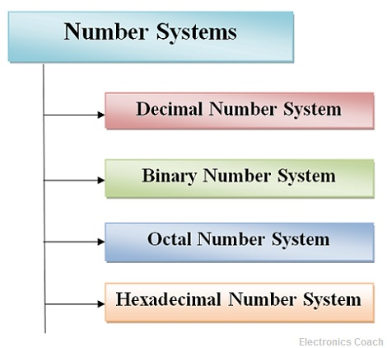
Number Systems
সংখ্যা পদ্ধতির ভিত্তিঃ- কোন সংখ্যা পদ্ধতির ভিত্তি বলতে ঐ সংখ্যা পদ্ধতিতে ব্যবহৃত মোট প্রতীকসমূহের সংখ্যাকে বুঝায়।
পজিশনাল সংখ্যা পদ্ধতি ৪ প্রকার। যথাঃ-

Slide 8
Number Systens

Slide 9
একক কাজ
সংখ্যা পদ্ধতি কী?

Slide 10
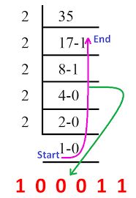
Decimal to Binary

Slide 12
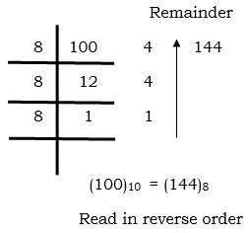
Decimal to Octal

Slide 13
Octal to Decimal

Slide 14
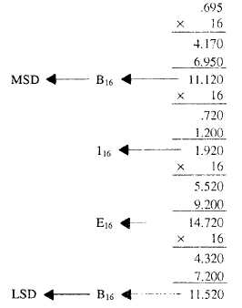
Decimal to Heaxadecimal

Slide 16
দলীয় কাজ়
“ক”দল
“খ”দ্ল
3Dকে দশমিক এ রুপান্তর কর।
বিভিন্ন প্রকার সংখ্যা পদ্ধতির মৌলিক চিহৃ লেখ

Slide 17
পাঠ মূল্যায়ন
বিভিন্ন প্রকার সংখ্যা পদ্ধতির বেস ও মৌলিক চিহৃ লেখ।

Slide 18
বাড়ির কাজ
০ হতে ২০ পর্যন্ত দশমিক সংখ্যাকে বাইনারি সংখ্যায় লেখে আনবে।

Slide 19
ধন্যবাদ

